Slide 1
Koostööseminar „Kogemusnõustamise hetkeseis ja tulevikuplaanid“
24.05.2018
Tallinn

Slide 2
Koostööseminar „Kogemusnõustamise hetkeseis ja tulevikuplaanid“
10.30 – 11.00 | Saabumiskohv
11.00 – 11.40 | Sissejuhatus ja ülevaade kogemusnõustamise teenuse kasutamisest tööturuteenuste ja tööalase rehabilitatsiooni raames (Eesti Töötukassa)
11.40 – 12.10 | Ülevaade kogemusnõustamise teenuse kasutamisest sotsiaalse rehabilitatsiooni teenuse raames (Sotsiaalkindlustusamet)
12.10 – 12.40 | Kogemusnõustamise õppekava arendamisega seotud küsimused (Kogemusnõustajate Koda)
12.40 – 13.00 | Ülevaade toimunud ja planeeritavatest kogemusnõustamise koolitustest (Astangu KRK)
13.00 – 14.00 | Lõunapaus
14.00 – 15.00 | Arutelu gruppides teemal „Kogemusnõustamise tulevik ja arendamise võimalused“
15.00 – 15.15 | Supervisiooni võimalused kogemusnõustajatele (Kogemusnõustajate Koda)
15.15 – 15.30 | Kogemusnõustamine ja kriisitöö: vajalikkus ja tulemuslikkus Eestis (MTÜ Kogemuse Jõud)
15.30 – 15.45 | Kogemusnõustajate kaasamine vaimse tervise valdkonnas (Heaolu ja Taastumise Kool)
15.45 – 16.00 | Seminari kokkuvõtted ja lõpetamine

Slide 3
Ülevaade kogemusnõustamise teenuse kasutamisest tööturuteenuste ja tööalase rehabilitatsiooni raames
Jevgeni Bugakin

Slide 4
Hangitav kogemusnõustamise teenus

Slide 5
Kogemusnõustamine
Kogemusnõustamise teenuse eesmärk on kliendi puude või tervisehäirega toimetuleku toetamine, motivatsiooni ja enesekindluse suurendamine ning ettevalmistamine tööotsinguteks ja tööeluks.
Kogemusnõustamise tulemusel (töötu) klient asub tööle avatud tööturule iseseisvalt või vajadusel koos tugiisikuga.
Hangitavat kogemusnõustamise teenust osutatakse kriisis või psühhosotsiaalselt keerulises olukorras olevale inimesele.

Slide 6
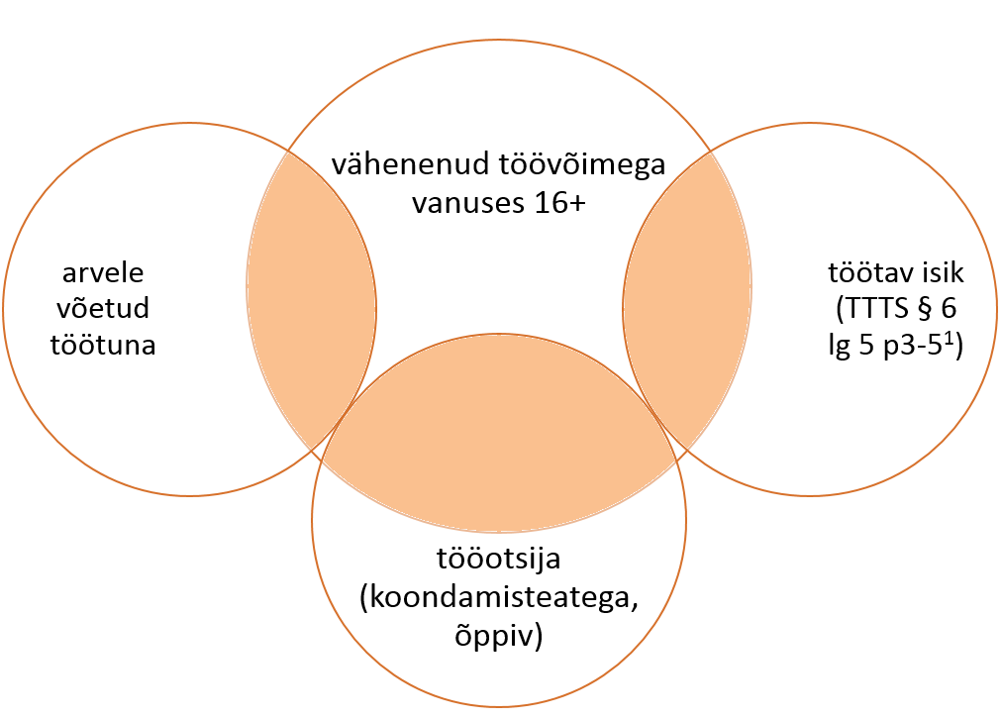
Sihtrühm
Kogemusnõustamise sihtrühm

Slide 7
Teenuse osutamise viis ja maht
Teenust ostame hetkel individuaalteenusena. Edaspidi, kui meil on kliente rohkem, kellel on teenuse vajadus ning kellele sobib grupinõustamine, siis saame tellida ka grupinõustamist.
Teenuse tundide maht on individuaalne, tavaliselt maksimaalselt 10 akadeemilist tundi. Tundide mahtu saab vajadusel suurendada.
Alates 2016.aastast on osutatud 933 tundi kogemusnõustamist, keskmiselt 6 tundi kliendi kohta.

Slide 8
Teenuse osutaja
Teenus ostetakse hanke korras.
Nõuded kogemusnõustajale:
sihtrühmaga sarnane puue või tervisekahjustuse kogemus,
tavaliselt vähemalt keskharidus,
3 aine läbimine:
Taastumiskogemuse analüüs – kogemusnõustaja tunneb valdkonna taastumisteooriaid ja oskab neid seostada isikliku kogemusega.
Esmased nõustamisoskused – kogemusnõustaja teab sotsiaalala eetikakoodeksit ja oskab leida lahendusi eetilistele küsimustele oma igapäevatöös. Lisaks tunneb ta esmaseid nõustamistehnikaid ja oskab neid kasutada kogemusnõustaja töös nii individuaalselt kui grupiga.
Kriisinõustamise alused – kogemusnõustaja teab oma isikliku kogemusega seonduvaid kriisiteooriaid ning oskab vajaduse korral valida sobivad sekkumised kriisitööks, sealhulgas oskab teha koostööd teiste spetsialistidega ja seostada abivajajat asjakohase kriisiabiga.
Notes:
Kogemusnõustajalt eeldatakse, et ta on heade suhtlemisoskustega, positiivne, empaatiavõimeline ning suudab taluda emotsionaalset pinget ennast ja teisi kahjustamata.

Slide 9
Kogemusnõustamine – teenusele suunamine
Töötukassa arvel olev klient pöördub oma juhtumikorraldaja poole kokkulepitud ajal.
Kui klient ei ole arvel, võtab ta ühendust bürooga, et leppida kokku pöördumise aeg. Infospetsialist leiab sobiva aja juhtumikorraldaja juurde.
Juhtumikorraldaja hindab pöördumisel teenuse vajadust. Põhjendatud vajaduse korral võtavad klient ja juhtumikorraldaja koos ühendust teenuse osutajaga ning lepivad kokku sobiva aja.
Klient osaleb teenusel (tavaliselt kuni 10 akadeemilist tundi).

Slide 10
Suunamiste arv 2016-2018 (17.05.2018 seisuga)
Teenuse algus | Arv
2016 | 14
2017 | 78
2018 | 78
Kokku | 170
Teenuse tulemus | Arv
Osaleb | 73
Lõpetas | 92
Katkestas | 5
Notes:
17.05.2018 seisuga

Slide 11
Suunamiste arv puudeliikide kaupa 2016-2018
Puudeliik | Arv
Krooniline haigus | 32
Kuulmispuue | 4
Liikumispuue | 34
Nägemispuue | 7
Psüühikahäire | 93
Kokku | 170
Krooniline haigus | Arv
Liigesehaigus | 30
Diabeet | 2

Slide 12
Suunamiste arv piirkonniti 2016-2018
Piirkond | Arv
Haapsalu | 8
Jõhvi | 37
Narva | 7
Paide | 2
Põlva | 2
Pärnu | 16
Rakvere | 15
Rapla | 7
Sillamäe | 1
Tallinn | 33
Tartu | 36
Valga | 1
Viljandi | 1
Võru | 4
Eesti keeles – 123
Vene keeles – 47
Töötu – 161
Töötav – 9

Slide 13
kogemusnõustamise teenus tööalases rehabilitatsioonis

Slide 14
Teenuse osutamise põhimõtted
Teenust osutab registreeritud rehabilitatsioonimeeskond, millel on koostöö kokkulepe Eesti Töötukassaga.
Teenust osutatakse kinnitatud tegevuskava alusel.
Kogemusnõustamist osutav spetsialist peab olema kantud Majandustegevuse registrisse rehabilitatsioonimeeskonna liikmena.
Praegu on 41 asutust, kelle hinnakirjas on kogemusnõustamine. Nendest 24 osutas KN teenust.

Slide 15
Kogemusnõustamise teenus tööalases rehabilitatsioonis (2016-2018)
Kogemusnõustamine | Maht tundides | Klientide arv
Individuaalnõustamine | 1284 | 197
Grupinõustamine | 692 | 41
Perenõustamine | 7 | 3
Kokku | 1982 * | 218**
* See on vaid 1% tööalase rehabilitatsiooni mahust.
** Perioodil 2016-2018 on kogemusnõustamist saanud 218 klienti. Mõned kliendid on saanud mitu teenuse liiki (nt individuaal+grupinõustamine või grupi+perenõustamine).

Slide 16
Peamised piirkonnad, kus kogemusnõustamist osutatakse tööalases rehabilitatsioonis
Piirkond | Teenust osutavate asutuste arv
Harjumaa | 11
Ida-Virumaa | 1
Põlvamaa | 2
Pärnumaa | 1
Saaremaa | 1
Tartumaa | 7
Valgamaa | 1

Slide 17
Tänan!
Küsimustega võib pöörduda rehabilitatsioon@tootukassa.ee

